Slide 1
Pohon Klasifikasi

Slide 2
Nama Lain
Classification Tree
Decision Tree
Recursive Partition
Iterative Dichotomiser

Slide 3
Kegunaan
Mengidentifikasi variabel apa yang dapat dijadikan sebagai pembeda antar kelompok
Memprediksi keanggotaan kelompok suatu individu berdasarkan karakteristiknya
Terapannya antara lain:
Marketing: Mengidentifikasi prospective customer (cross-sell, up-sell, new acquisition)
Risk: Credit scoring, menentukan apakah calon penerima kredit akan mampu bayar atau tidak
Customer Relationship: churn analysis, menentukan customer yang berpotensi akan meninggalkan jasa/produk
Health: menentukan tingkat resiko penyakit
dll

Slide 4
Metode lain yang setara kegunaannya
Regresi Logistik
Discriminant Analysis
Support Vector Machine
Bayesian Classifier
Neural Network
dll

Slide 5
Outline
Pengenalan Konsep Entropy dan Information Gain
Pengenalan Algoritma Dasar Pohon Klasifikasi
Menilai Kemampuan Prediksi Pohon Klasifikasi
Pengembangan Lebih Lanjut dari Pohon Klasifikasi

Slide 6
Ilustrasi penggunaan pohon klasifikasi
Rumah Milik Sendiri
Tidak
Ya
Jenis Kelamin
Penghasilan Per Bulan
Laki-Laki
Perempuan
> 10
≤ 10
Good
Bad
Good
Status Pernikahan
Single
Divorced, Married
Good
Bad

Slide 7


Ilustrasi penggunaan pohon klasifikasi
Profil:
Pria
Rumah Sendiri
Penghasilan 8 juta per bulan
Bujangan
Rumah Milik Sendiri
Tidak
Ya
Jenis Kelamin
Penghasilan Per Bulan
?
Laki-Laki
Perempuan
> 10
≤ 10
Good
Bad
Good
Status Pernikahan
Single
Divorced, Married
Good
Bad

Slide 8
Ilustrasi penggunaan pohon klasifikasi
Profil:
Pria
Rumah Sendiri
Penghasilan 8 juta per bulan
Bujangan
Rumah Milik Sendiri
Tidak
Ya
Jenis Kelamin
Penghasilan Per Bulan
?
Laki-Laki
Perempuan
> 10
≤ 10
Good
Bad
Good
Status Pernikahan
Single
Divorced, Married
Good
Bad

Slide 9
Ilustrasi penggunaan pohon klasifikasi
Profil:
Pria
Rumah Sendiri
Penghasilan 8 juta per bulan
Bujangan
Rumah Milik Sendiri
Tidak
Ya
Jenis Kelamin
Penghasilan Per Bulan
?
Laki-Laki
Perempuan
> 10
≤ 10
Good
Bad
Good
Status Pernikahan
Single
Divorced, Married
Good
Bad

Slide 10
Ilustrasi penggunaan pohon klasifikasi
Profil:
Pria
Rumah Sendiri
Penghasilan 8 juta per bulan
Bujangan
Rumah Milik Sendiri
Tidak
Ya
Jenis Kelamin
Penghasilan Per Bulan
?
Laki-Laki
Perempuan
> 10
≤ 10
Good
Bad
Good
Status Pernikahan
Single
Divorced, Married
Good
Bad

Slide 11
Ilustrasi penggunaan pohon klasifikasi
Profil:
Pria
Rumah Sendiri
Penghasilan 8 juta per bulan
Bujangan
Rumah Milik Sendiri
Tidak
Ya
Jenis Kelamin
Penghasilan Per Bulan
Laki-Laki
Perempuan
> 10
≤ 10
Good
Bad
Good
Status Pernikahan
Single
Divorced, Married
Good
Bad

Slide 12
1
Entropy dan Information Gain

Slide 13
Entropy dan Information Gain
Andaikan sebuah gugus data D berisi individu-individu dengan dua kelas yaitu kelas YES dan NO, dengan proporsi yang YES sebesar p, dan tentusaja (1 – p) lainnya tergolong kelas NO.
Entropi dari gugus data tersebut adalah
E(D) = –p log₂(p) – (1–p) log₂(1–p)
Gugus data yang seluruh amatannya dari kelas YES akan memiliki E(D) = 0
Gugus data yang seluruh amatannya dari kelas NO juga akan memiliki E(D) = 0
Entropi ini adalah ukuran kehomogenan data (impurity)

Slide 14
Entropy dan Information Gain
Very impure group
Less impure
Minimum impurity

Slide 15
Entropy dan Information Gain
Andaikan sebuah gugus data D dibagi menjadi beberapa kelompok, misalnya D₁, D₂, …, D_{k} berdasarkan variabel prediktor V
Dari setiap D_{i} bisa dihitung entropinya, yaitu E(D_{i})
Information Gain adalah
Variabel prediktor yang kuat hubungannya akan memiliki information gain yang semakin besar

Slide 16
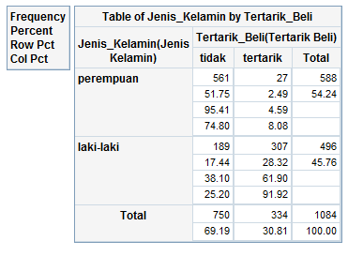
Entropy dan Information Gain
E(TOTAL) = –p log₂(p) – (1–p) log₂(1–p)
E(TOTAL) = –0.3081 log₂(0.3081) – 0.6919 log₂(0.6919)
E(TOTAL) = 0.8910
E(Perempuan) = –p log₂(p) – (1–p) log₂(1–p)
E(Perempuan) = –0.0459 log₂(0.0459) – 0.9541 log₂(0.9541)
E(Perempuan) = 0.2688
E(Laki-Laki) = –p log₂(p) – (1–p) log₂(1–p)
E(Laki-Laki) = –0.6190 log₂(0.6190) – 0.3810 log₂(0.3810)
E(Laki-Laki) = 0.9588
Information Gain dari Variabel Jenis Kelamin
IG = 0.8910 – ( 588/1084 * 0.2688 + 496/1084 * 0.9588)
IG = 0.8910 – 0.5845
IG = 0.3065

Slide 17
2
Pohon Klasifikasi

Slide 18
Ide Dasar
B
4
16 obs
13 obs
3
Mencari pemisah terbaik antara individu dengan individu
2
1
A
Pemisahan dilakukan untuk masing-masing variabel, bukan kombinasinya.
1
2
3
4

Slide 19
Ide Dasar
B
4
16 obs
13 obs
3
Pemisah yang dicari adalah yang menyebabkan data hasil pemisahannya bersifat homogen kelasnya.
2
1
A
1
2
3
4

Slide 20
Ide Dasar
B
A < 2
A ≥ 2
Pemisahan menggunakan garis A = 2, menghasilkan dua kelompok:
Kelompok 1 A < 2
Kelompok 2 A ≥ 2
4
3
7 obs
2
12 obs
1
9 obs
A
1 obs
1
2
3
4
16 obs
13 obs

Slide 21
Ide Dasar
B
A < 2.7
A ≥ 2.7
Pemisahan menggunakan garis A = 2.7, menghasilkan dua kelompok:
Kelompok 1 A < 2.7
Kelompok 2 A ≥ 2.7
4
3
11 obs
2
13 obs
1
5 obs
A
0 obs
1
2
3
4
16 obs
13 obs

Slide 22
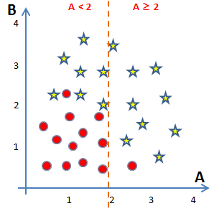
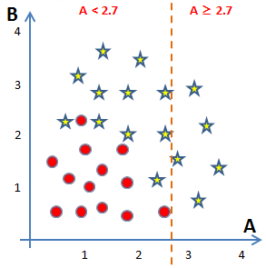
Ide Dasar
16 obs
13 obs
7 obs
9 obs
11 obs
5 obs
12 obs
1 obs
13 obs
0 obs
Mana yang lebih baik?

Slide 23
Ide Dasar
16 obs
13 obs
Entropy = 0.9923
7 obs
9 obs
11 obs
5 obs
12 obs
1 obs
13 obs
0 obs
E = 0.9495
E = 0.4690
E = 0.9950
E = 0

Information Gain = 0.2085
Information Gain = 0.1688

Slide 24
Ide Dasar
◆
A = 2
B
4
3
Lanjutkan mencari pemisahan untuk masing-masing kelompok….
2
1
A
1
2
3
4

Slide 25
Ide Dasar
◆
A = 2
B
4
3
Lanjutkan mencari pemisahan untuk masing-masing kelompok….
❖
B = 1.9
2
1
⬥
B = 0.6
A
1
2
3
4

Slide 26
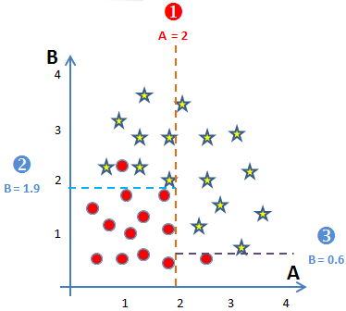
Representasi Hasil Pemisahan
16 obs
13 obs
A < 2
7 obs
9 obs
12 obs
1 obs
B < 1.9
B < 0.6
0 obs
7 obs
0 obs
9 obs
11 obs
1 obs
1 obs
0 obs

Slide 27
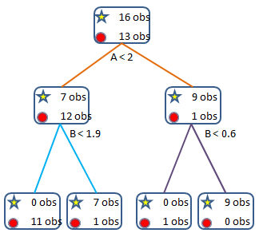
Beberapa Istilah
root
(simpul akar)
Level 0
node
(simpul)
Level 1
depth
leaf
(simpul akhir)
Level 2

Slide 28
Kriteria Penghentian Proses Pemisahan
Simpul berisi amatan yang berasal dari satu kelas variabel respon
Simpul berisi amatan yang seluruh variabel prediktornya identik
Simpul berisi amatan yang kurang dari ukuran simpul minimal yang ditentukan di awal
Kedalaman pohon sudah mencapai kedalaman maksimal

Slide 29
Ilustrasi: Data lowbwt.csv https://github.com/bagusco/fkh
x nomor urut
id Identification Code
low Low birth weight (1: >= 2500, 2: < 2500 g)
age Age of mother (Years)
lwt Weight of mother at last menstrual period (Pounds)
race Race (1: White, 2: Black, 3: Other)
smoke Smoking status during pregnancy (1: No, 2: Yes)
ptl History of premature labor (1: None, 2: One, 3: Two, etc)
ht History of hypertension (1: No, 2: Yes)
ui Presence of Uterine irritability (1: No, 2: Yes)
ftv Number of physician visits during the first trimester (1: None, 2: One, 3: Two, etc)
bwt Recorded birth weight (Grams)

Slide 30
Ilustrasi Sederhana
Gunakan “data tree.csv”
Variabel :
"No"
"Jenis.Kelamin"
"Single"
"Tinggal.di.Kota"
"usia"
"Perokok"
"Budget"
"Kesukaan"
"Tertarik.Beli."

Slide 31
Ilustrasi Sederhana
setwd("D:/bagusco/bagusco/Kuliah S2 --- Pemodelan Klasifikasi/Genap 2017 2018")
data <- read.csv("data tree.csv")
data$tertarik <- factor(data$Tertarik.Beli., levels = c(0, 1), labels=c("tidak", "tertarik"))
data$jk <- factor(data$Jenis.Kelamin, levels=c(0,1), labels=c("p", "l"))
data$tempattinggal <- factor(data$Tinggal.di.Kota, levels = c(0,1), labels = c("desa", "kota"))
data$single <- factor(data$Single,levels = c(0,1), labels = c("Menikah", "Single"))
data$merokok <- factor(data$Perokok, levels = 0:1, labels = c("Tidak", "Ya"))

Slide 32
setwd("D:/bagusco/bagusco/Kuliah S2 --- Pemodelan Klasifikasi/Genap 2017 2018")
data <- read.csv("data tree.csv")
library(discretization)
entropy_total <- ent(data$tertarik)
entropy_lakilaki <- ent(data$tertarik[data$jk == "l"])
entropy_perempuan <- ent(data$tertarik[data$jk == "p"])
IG_jk <- entropy_total - length(data$tertarik[data$jk == "l"])*entropy_lakilaki / nrow(data) - length(data$tertarik[data$jk == "p"])*entropy_perempuan / nrow(data)
IG_jk → 0.21
entropy_merokok <- ent(data$tertarik[data$merokok == "Ya"])
entropy_tidakmerokok <- ent(data$tertarik[data$merokok == "Tidak"])
IG_merokok <- entropy_total - length(data$tertarik[data$merokok == "Ya"])*entropy_merokok / nrow(data) - length(data$tertarik[data$merokok == "Tidak"])*entropy_tidakmerokok / nrow(data)
IG_merokok → 0.07

Slide 33
Ilustrasi Sederhana
library(rpart)
library(rpart.plot)
model = rpart(tertarik ~ jk + tempattinggal + single + usia + merokok + Budget,
data = data, method="class",
control = rpart.control(minsplit = 100, cp = 0))
print(model)
rpart.plot(model, extra=4)

Slide 34
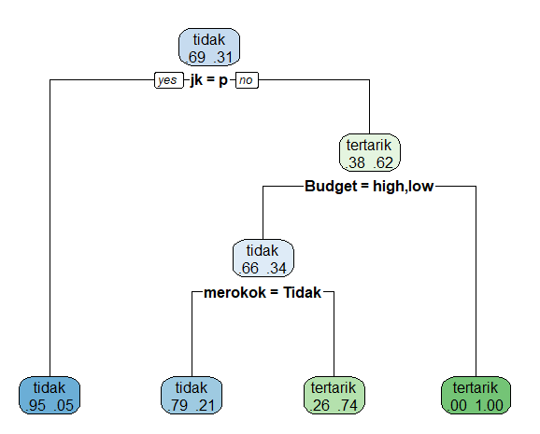
Grafik

Slide 35
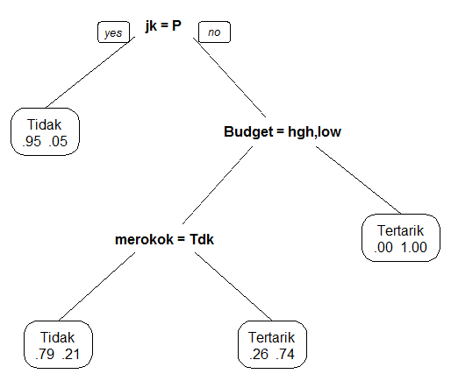
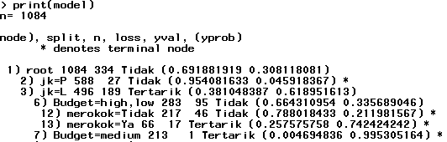
Ilustrasi Sederhana
model = rpart(tertarik ~ jk + kota + single + usia + merokok + Budget,
data = a.data, method="class",
control = rpart.control(minsplit = 100, cp = 0))
Notes:
{ minsplit: The minimum number of observations in a node for which the routine
will even try to compute a split. The default is 20. This parameter can save
computation time, since smaller nodes are almost always pruned away by crossvalidation.
{ minbucket: The minimum number of observations in a terminal node. This
defaults to minsplit/3.

Slide 36
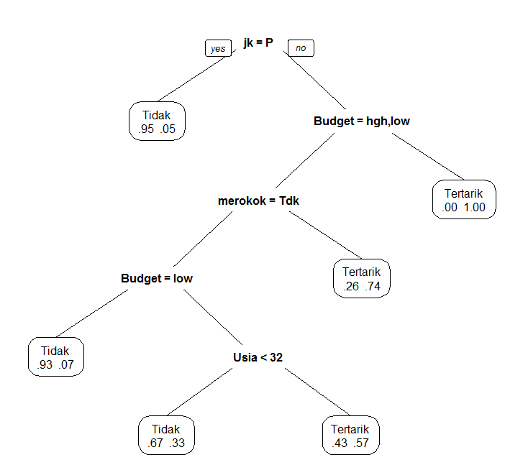
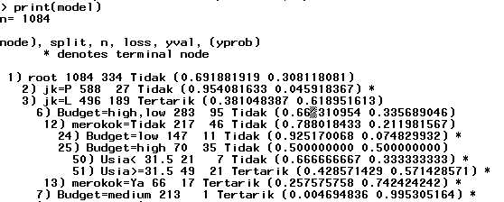
Ilustrasi Sederhana
model = rpart(tertarik ~ jk + kota + single + usia + merokok + Budget,
data = a.data, method="class",
control = rpart.control(minsplit = 50, cp = 0))
Notes:
{ minsplit: The minimum number of observations in a node for which the routine
will even try to compute a split. The default is 20. This parameter can save
computation time, since smaller nodes are almost always pruned away by crossvalidation.
{ minbucket: The minimum number of observations in a terminal node. This
defaults to minsplit/3.

Slide 37
3
Menilai Kebaikan Pohon Klasifikasi

Slide 38
Prediksi Variabel Respon
Untuk setiap individu yang diketahui nilai-nilai variabel prediktor yang muncul pada pohon klasifikasi, kita dapat melakukan prediksi kelas variabel respon. Misalnya jika diketahui usia, jenis kelamin, apakah merokok, dan klasifikasi budget dari seseorang, maka kita dapat memprediksi apakah orang tersebut akan tertarik atau tidak.
Bagaimana caranya? Gunakan alur pencabangan yang ada pada pohon klasifikasi sampai berhenti di simpul akhir. Berdasarkan simpul akhir itulah kita prediksi dia masuk ke kategori apa.

Slide 39
Prediksi Variabel Respon
Misal
Jenis Kelamin = Laki-Laki
Budget Low
Merokok
Usia 25 tahun
Probability TERTARIK = 0.74

Slide 40
Prediksi Variabel Respon
Misal
Jenis Kelamin = Laki-Laki
Budget high
Tidak Merokok
Usia 25 tahun
Probability TERTARIK = 0.33

Slide 41
Prediksi Variabel Respon
model = rpart(tertarik ~ jk + kota + single + usia + merokok + Budget,
data = a.data, method="class",
control = rpart.control(minsplit = 50, cp = 0))
prob_prediksi <- predict(model, newdata=data, type = 'prob')
head(prob_prediksi, n=10)
Tidak Tertarik
1 0.925170068 0.07482993
2 0.954081633 0.04591837
3 0.954081633 0.04591837
4 0.954081633 0.04591837
5 0.004694836 0.99530516
6 0.954081633 0.04591837
7 0.004694836 0.99530516
8 0.925170068 0.07482993
9 0.954081633 0.04591837
10 0.428571429 0.57142857

Slide 42
Prediksi Variabel Respon
Andaikan digunakan batasan 0.5 untuk mengelompokkan ketertarikan, sehingga kalau
Prob(Tertarik) > 0.5 → Tertarik
Prob(Tertarik) ≤ 0.5 → tidak
Maka kita akan dapatkan
Tidak Tertarik Prediksi
1 0.925170068 0.07482993 → Tidak
2 0.954081633 0.04591837 → Tidak
3 0.954081633 0.04591837 → Tidak
4 0.954081633 0.04591837 → Tidak
5 0.004694836 0.99530516 → Tertarik
6 0.954081633 0.04591837 → Tidak
7 0.004694836 0.99530516 → Tertarik
8 0.925170068 0.07482993 → Tidak
9 0.954081633 0.04591837 → Tidak
10 0.428571429 0.57142857 → Tertarik

Slide 43
Prediksi Variabel Respon
Perbandingan antara respon yang sebenarnya dengan dugaan
Tertarik_beli dugaan
1 Tidak Tidak
2 Tidak Tidak
3 Tidak Tidak
4 Tidak Tidak
5 Tertarik Tertarik
6 Tidak Tidak
7 Tertarik Tertarik
8 Tidak Tidak
9 Tidak Tidak
10 Tidak Tertarik → salah prediksi

Slide 44
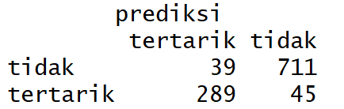
Kebaikan pohon klasifikasi
Kebaikan dapat dilihat dari seberapa tinggi kemampuan pohon klasifikasi menghasilkan dugaan yang sama dengan kondisi yang sesungguhnya.
prediksi <- ifelse (prob_prediksi[,2] > 0.5, "tertarik", "tidak")
table(data$tertarik, prediksi)

Slide 45
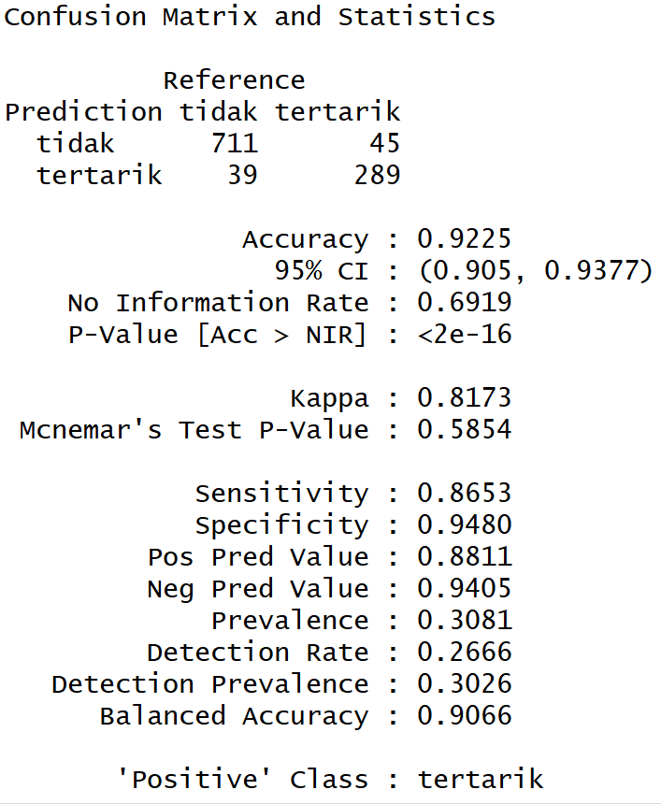
Kebaikan pohon klasifikasi
library(caret)
confusionMatrix(prediksi, data$tertarik, positive="tertarik")

Slide 46
Kebaikan pohon klasifikasi
Cut-Off | Accuracy | Sensitivity | Specificity
0.3 | 91.60% | 88.62% | 92.93%
0.5 | 92.25% | 86.53% | 94.80%
0.6 | 91.60% | 78.14% | 97.60%

Slide 47
4
Perkembangan Lebih Lanjut

Slide 48
Perkembangan Lebih Lanjut: Ensemble Tree
Bagging (Bootstrap Aggregating)
Breiman, L (1996). Bagging predictors. Machine Learning 24 (2): 123–140
Boosting
Freund, Y., & Schapire, R. E. (1996, July). Experiments with a new boosting algorithm. In ICML (Vol. 96, pp. 148-156).
Random Forest
Breiman L (2001). Random Forests. Machine Learning, 45, 5-32.
Ho, Tin Kam (1995). Random Decision Forests. Proceedings of the 3rd International Conference on Document Analysis and Recognition, Montreal, QC, 14–16 August 1995. pp. 278–282
Ho, Tin Kam (1998). "The Random Subspace Method for Constructing Decision Forests". IEEE Transactions on Pattern Analysis and Machine Intelligence 20 (8): 832–844
Rotation Forest
Rodriguez, J. J., Kuncheva, L. I., & Alonso, C. J. (2006). Rotation forest: A new classifier ensemble method. Pattern Analysis and Machine Intelligence, IEEE Transactions on, 28(10), 1619-1630.

Slide 49
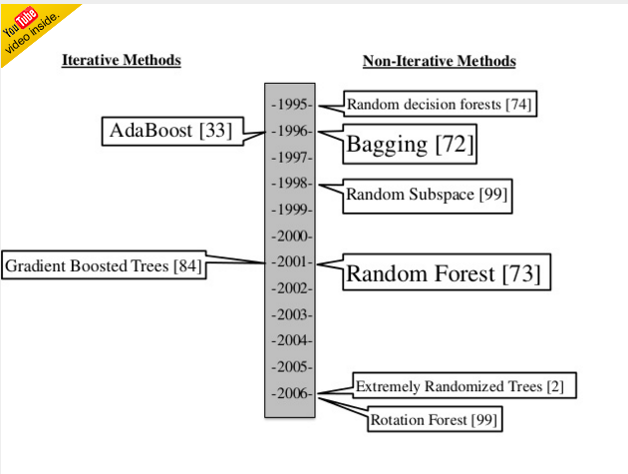
Perkembangan Lebih Lanjut

Slide 50
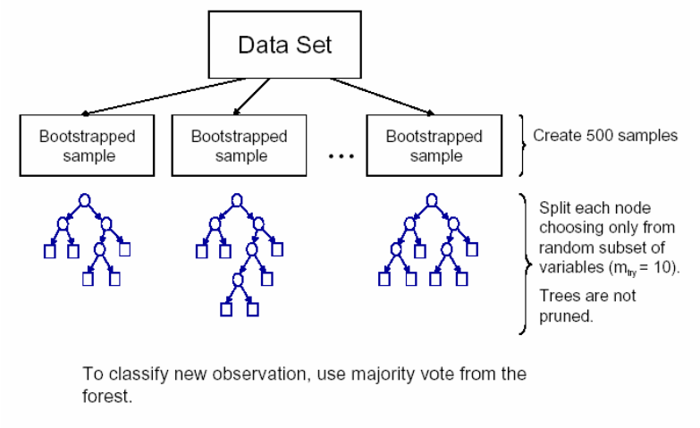
Bagging

Slide 51
Random Forest

Slide 52
Rotation Forest
Buat beberapa grup veriabel prediktor
Lakukan PCA pada setiap group
Gunakan koef PC untuk merotasi data prediktor
Buat pohon klasifikasi berdasarkan data yang telah dirotasi

Slide 53
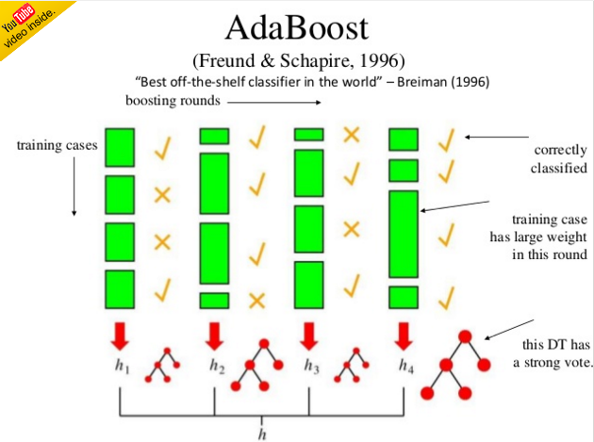
Boosting

Slide 54
Empirical study
Pendekatan ensemble tree menghasilkan prediksi yang lebih baik dibandingkan pohon klasifikasi tunggal
Ensemble tree banyak digunakan untuk menangani masalah-masalah:
Ketidakseimbangan Kelas (Imbalanced Class)
Curse of Dimensionality
Klasifikasi Multi-Kelas

Slide 55
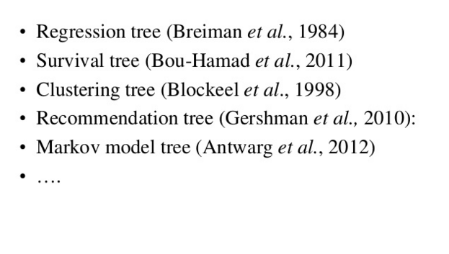
Beyond Classification Tasks

Slide 56

☺
Thank you!

Slide 57
A data.frame with 618 rows and 18 variables:
id Subject identifier (1-1503)
studyyear Year subject entered the study (Year)
myopic Myopia within the first five years of follow up (1: No, 2: Yes)
age Age at first visit (Years)
gender Gender (1: Male, 2: Female)
spheq Spherical Equivalent Refraction (diopter)
al Axial Length (mm)
acd Anterior Chamber Depth (mm)
lt Lens Thickness (mm)
vcd Vitreous Chamber Depth (mm)
sporthr How many hours per week outside of school the child spent engaging in sports/outdoor
activities (Hours per week)
readhr How many hours per week outside of school the child spent reading for pleasure (Hours
per week)
comphr How many hours per week outside of school the child spent playing video/computer
games or working on the computer (Hours per week)
studyhr How many hours per week outside of school the child spent reading or studying for school
assignments (Hours per week)
tvhr How many hours per week outside of school the child spent watching television (Hours per
week)
diopterhr Composite of near-work activities (Hours per week)
mommy Was the subject’s mother myopic? (1: No, 2: Yes)
dadmy Was the subject’s father myopic? (1: No, 2: Yes)

Slide 58


Ensemble Learning
disusun oleh:
Bagus Sartono
bagusco@gmail.com
0852-1523-1823
Departemen Statistika
Fakultas Matematika dan Ilmu Pengetahuan Alam
Institut Pertanian Bogor
2019

Slide 59
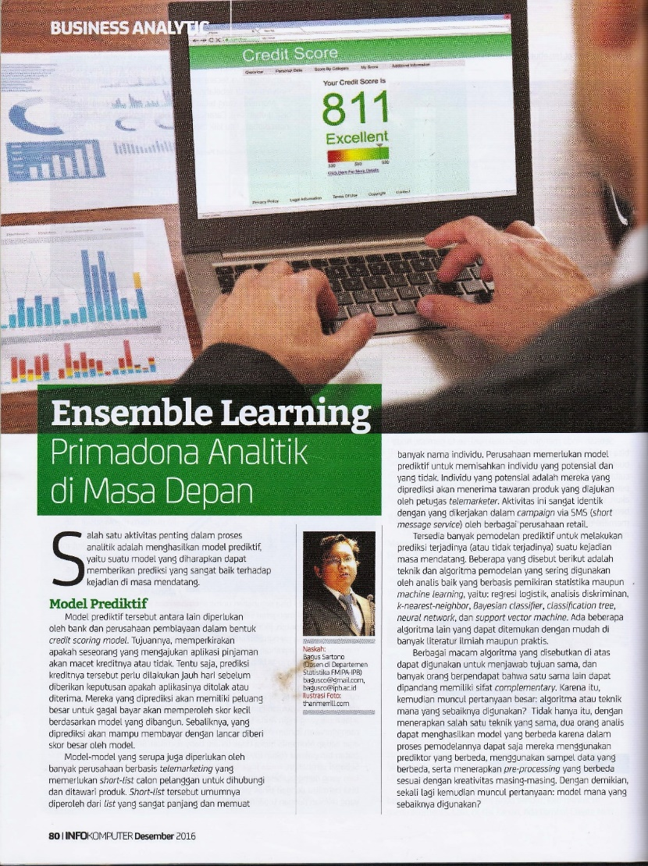
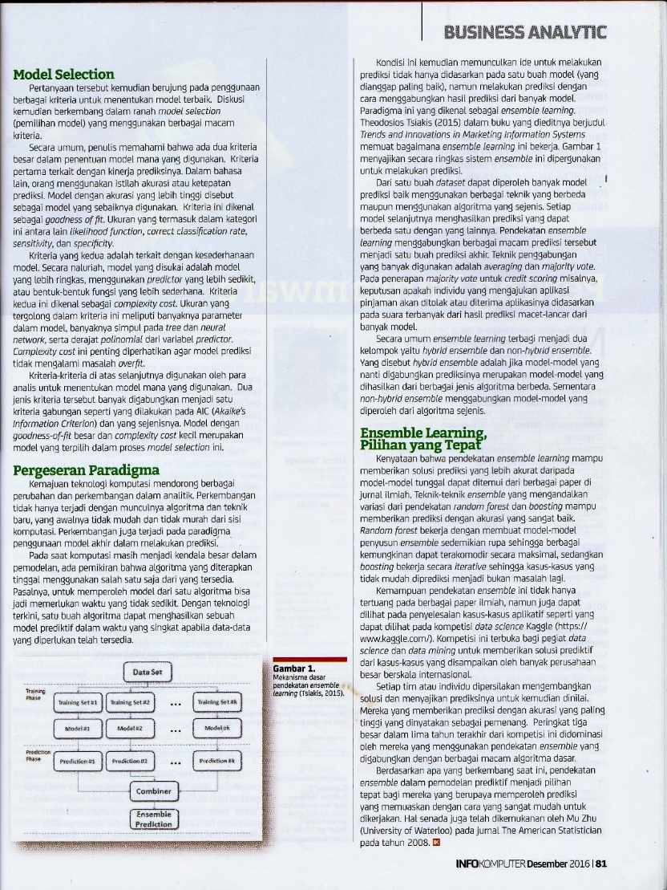

Slide 60
Outline
Pengantar
Bagging, Random Forest
Boosting
Lain-lain [optional]:
Ensemble untuk pemodelan klasifikasi pada data tidak seimbang

Slide 61


Prinsip Dasar
vs
single expert
a team of experts

Slide 62


Slide 63
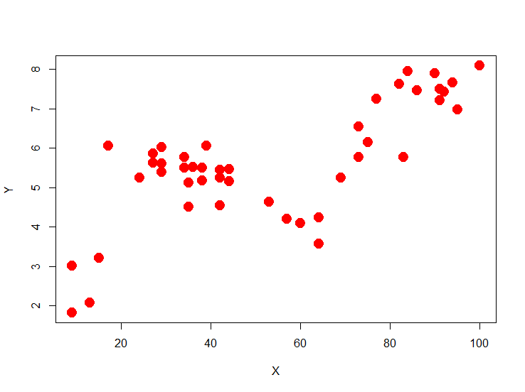
Motivating Example #1

Slide 64

Motivating Example #1

Slide 65
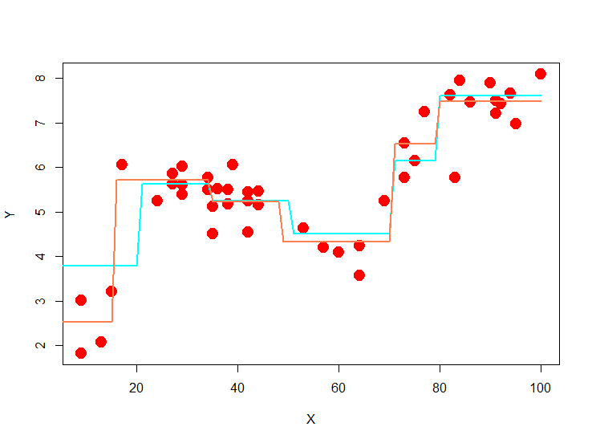
Motivating Example #1

Slide 66
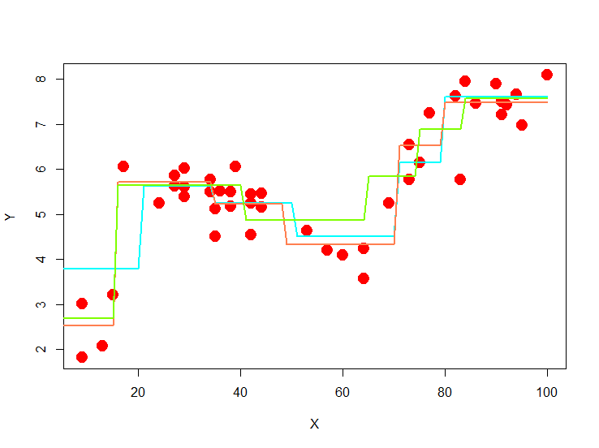
Motivating Example #1

Slide 67
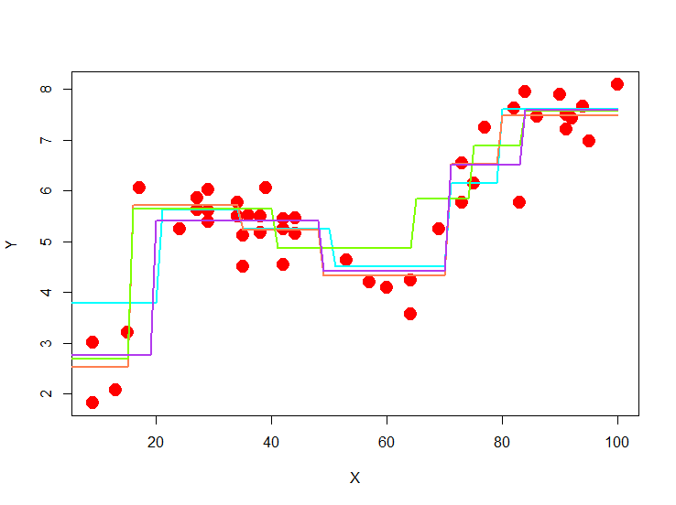
Motivating Example #1

Slide 68
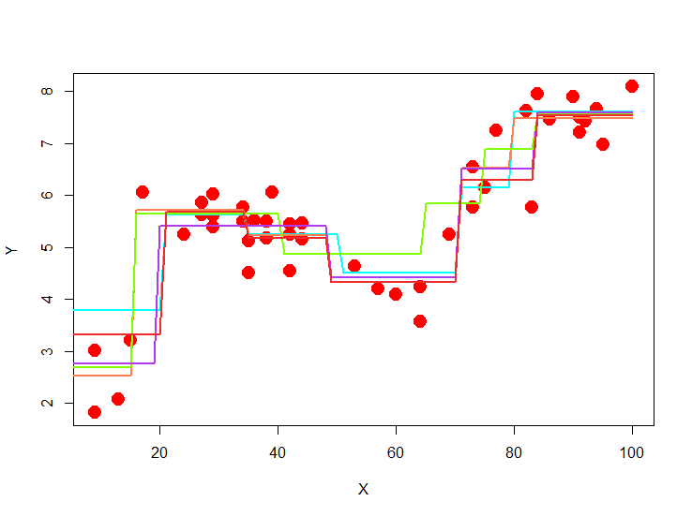
Motivating Example #1

Slide 69
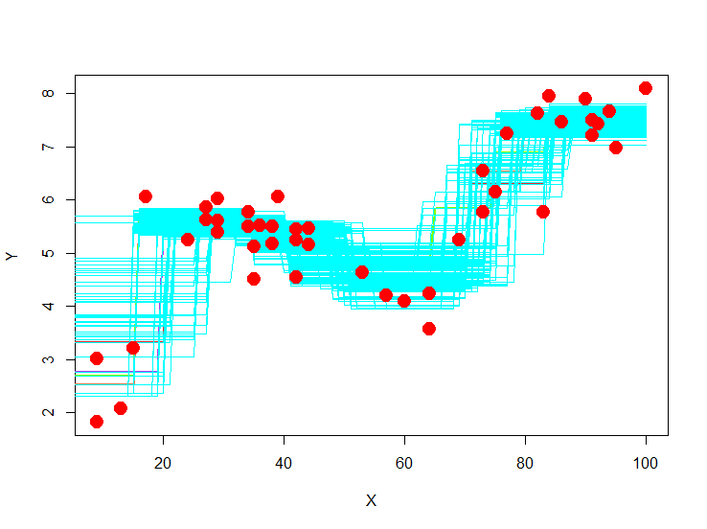
Motivating Example #1

Slide 70
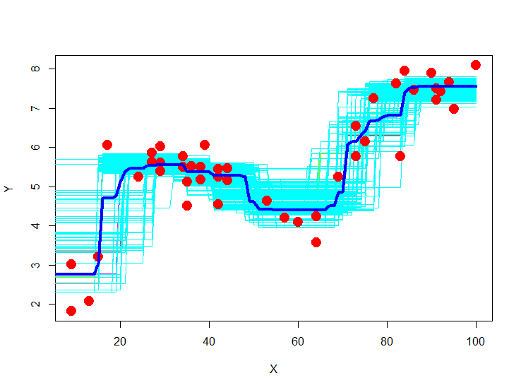
Motivating Example #1

Slide 71
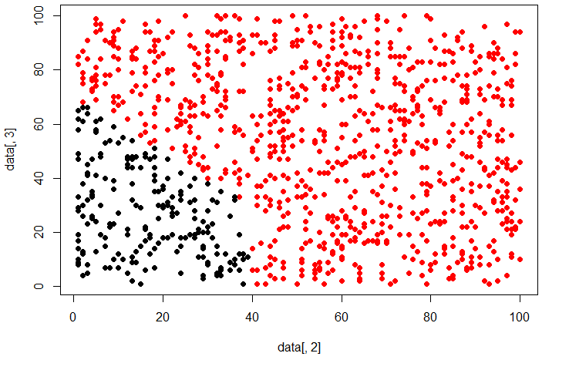
Motivating Example #2

Slide 72
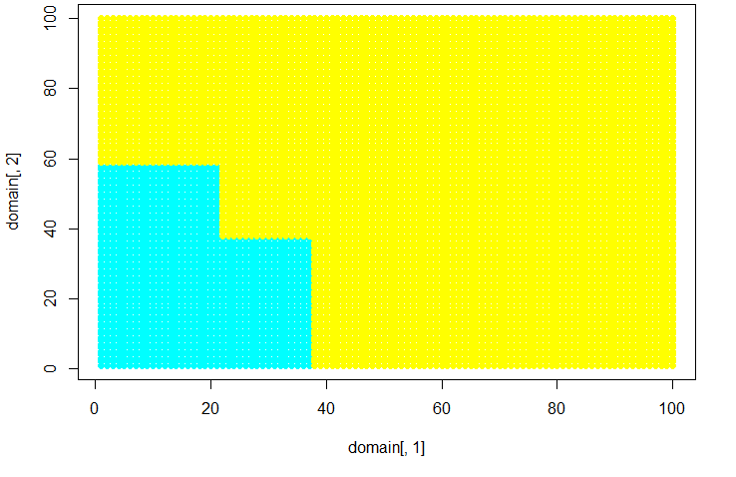
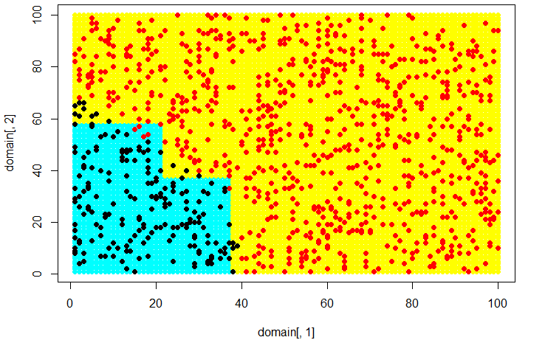
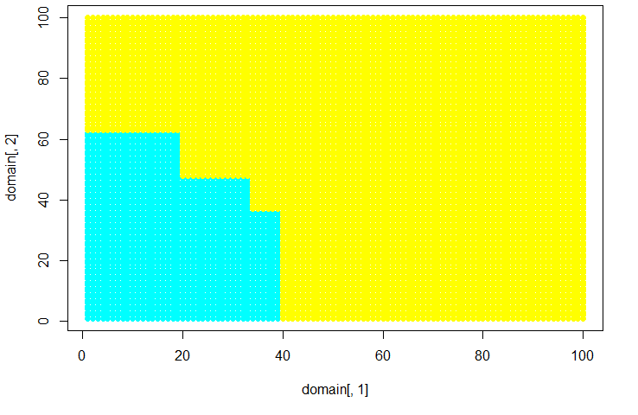
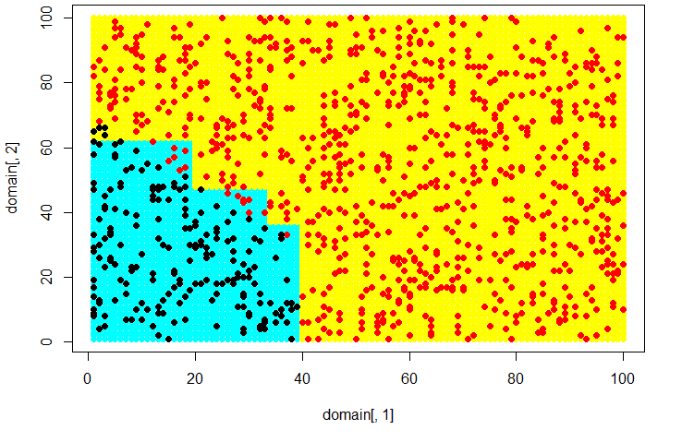
Motivating Example #2

Slide 73
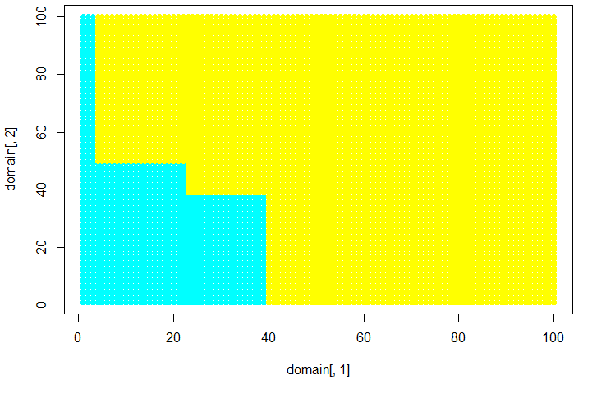
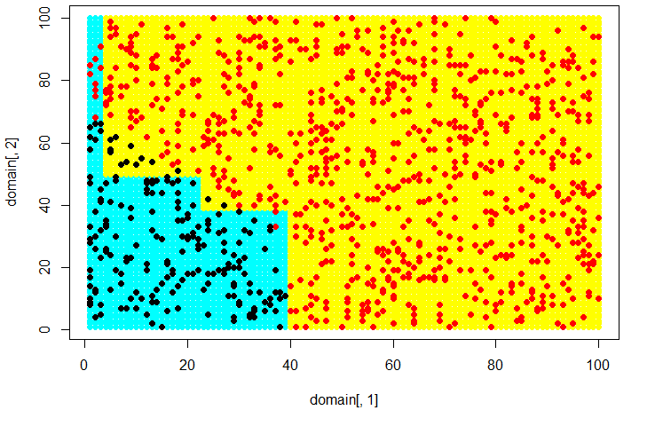
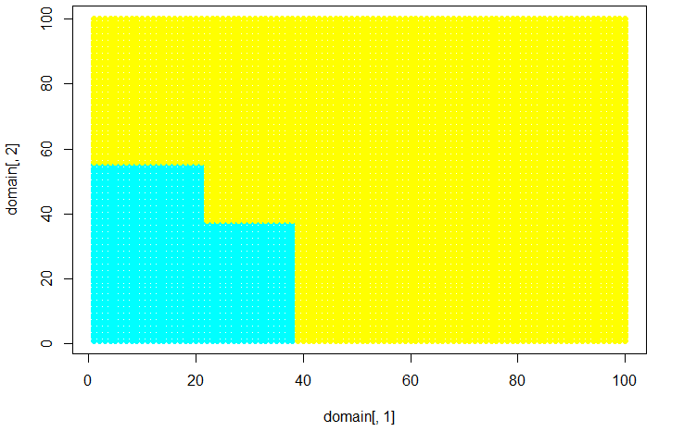

Motivating Example #2

Slide 74
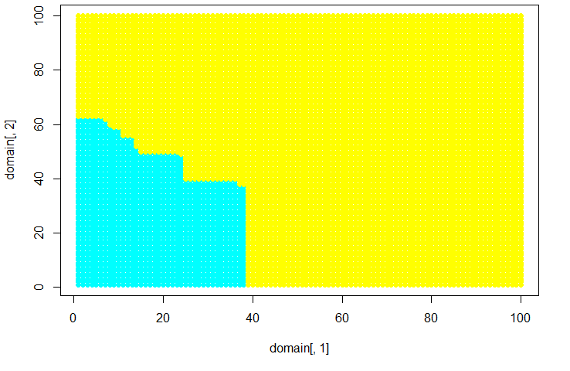
Motivating Example #2

Slide 75
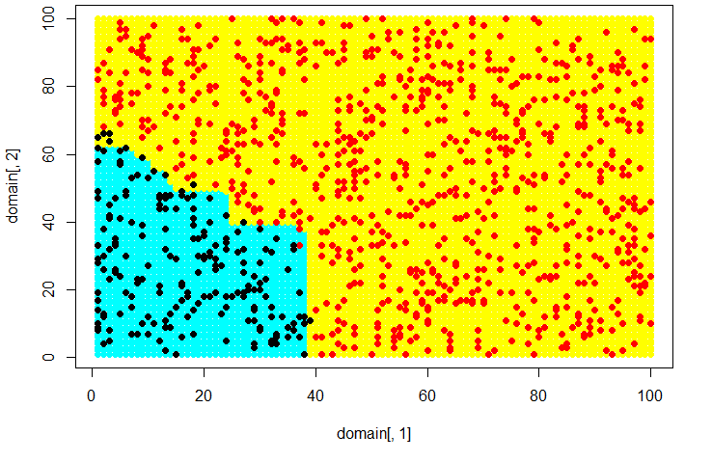
Motivating Example #2

Slide 76
Ide Dasar
Andaikan ingin diprediksi status kolektabilitas nasabah berdasarkan variabel prediktor berikut
Model prediktif yang mungkin digunakan: binary logistic regression (BLR), discriminant analysis (DA), dll
age | Age in years
ed | Level of education
employ | Years with current employer
address | Years at current address
income | Household income in thousands
debtinc | Debt to income ratio (x100)
creddebt | Credit card debt in thousands
othdebt | Other debt in thousands

Slide 77
Ide Dasar
Nasabah | BLR | DA | Dugaan
1 | 0 | 1 | 0
2 | 1 | 0 | 1
3 | 0 | 0 | 0
4 | 0 | 0 | 0
5 | 0 | 0 | 0
6 | 1 | 1 | 1
7 | 1 | 0 | 0
8 | 0 | 1 | 0
...
Setelah pemodelan, diperoleh akurasi klasifikasi:
BLR: 80%
DA: 78%
Metode mana yang akan dipilih?
Bisakah kita gabungkan kedua metode itu agar akurasinya meningkat?
→ Ensemble Approach
note: 1 → default; 0 → not default

Slide 78
Ide Dasar
Tidak tersedia algoritma yang selalu paling akurat
Bangkitkan satu gugus base-learners yang kalau digabungkan bisa memberikan akurasi yang lebih tinggi
Tiap base-learner dapat berbeda dalam hal:
Algoritma
Hyperparameter
Gugus data training
Subproblems

Slide 79
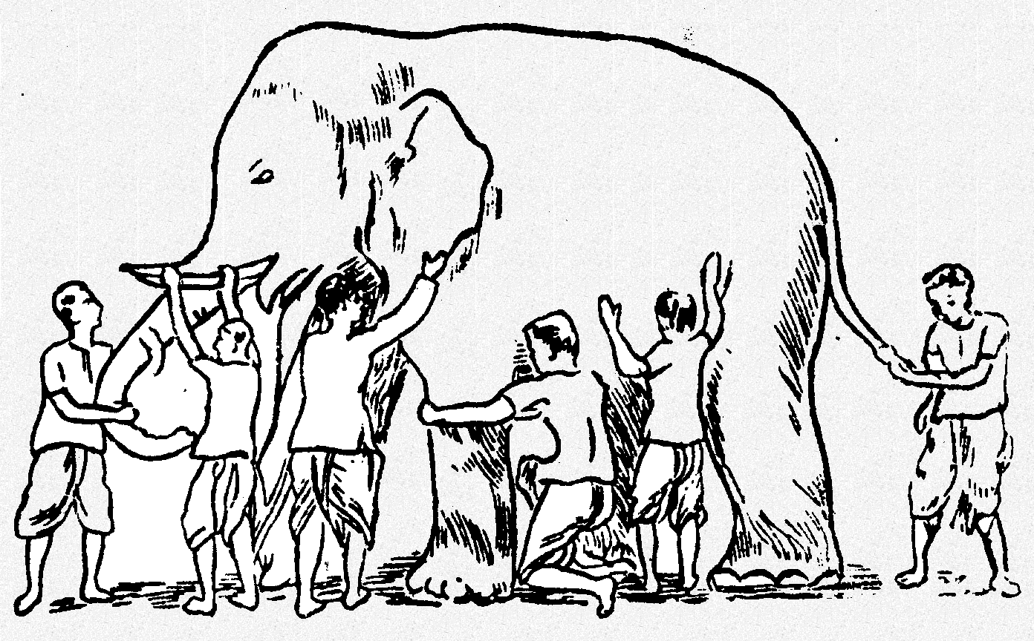
Why Ensemble Works?
Some unknown distribution
Model 1
Model 3
Model 6
Model 5
Model 2
Model 4
Ensemble gives the global picture!

Slide 80
Why does it work?
Suppose there are 25 base classifiers
Each classifier has error rate, ε = 0.35
Assume classifiers are independent
Probability that the ensemble classifier makes a wrong prediction:

Slide 81
What is the Main Challenge for Developing Ensemble Models?
The main challenge is not to obtain highly accurate base models, but rather to obtain base models which make different kinds of errors.
High accuracies can be accomplished if different base models misclassify different training examples, even if the base classifier accuracy is low.

Slide 82
Ide Dasar

Slide 83
Bagging

Slide 84
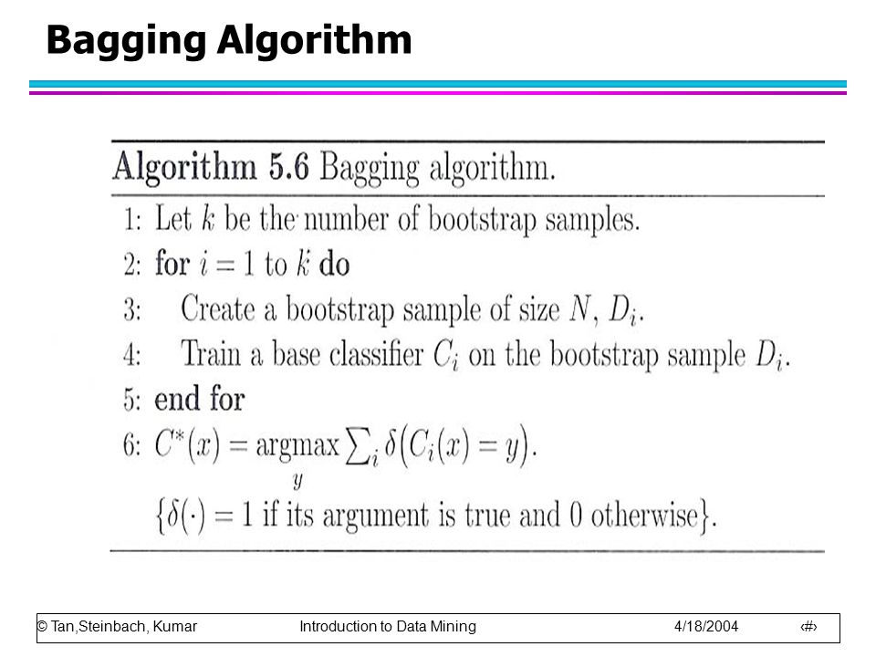
Pengantar
Bagging, bootstrap + aggregating
Breiman, L .1996. Bagging predictors. Machine Learning. 24 (2): 123–140.

Slide 85
Bagging
Training Data
M predictors
N individuals
Notes:
As the classifier of choice we adopt Random Forest Classifier, due to its robustness to heterogenous and noisy feature.
Random Forest is an ensembe classifier. Briefly, given N data and M features, bootsrap samples are created from the traning data

Slide 86
Bagging
Create bootstrap samples
from the training data
M predictors
N individuals
....…

Slide 87
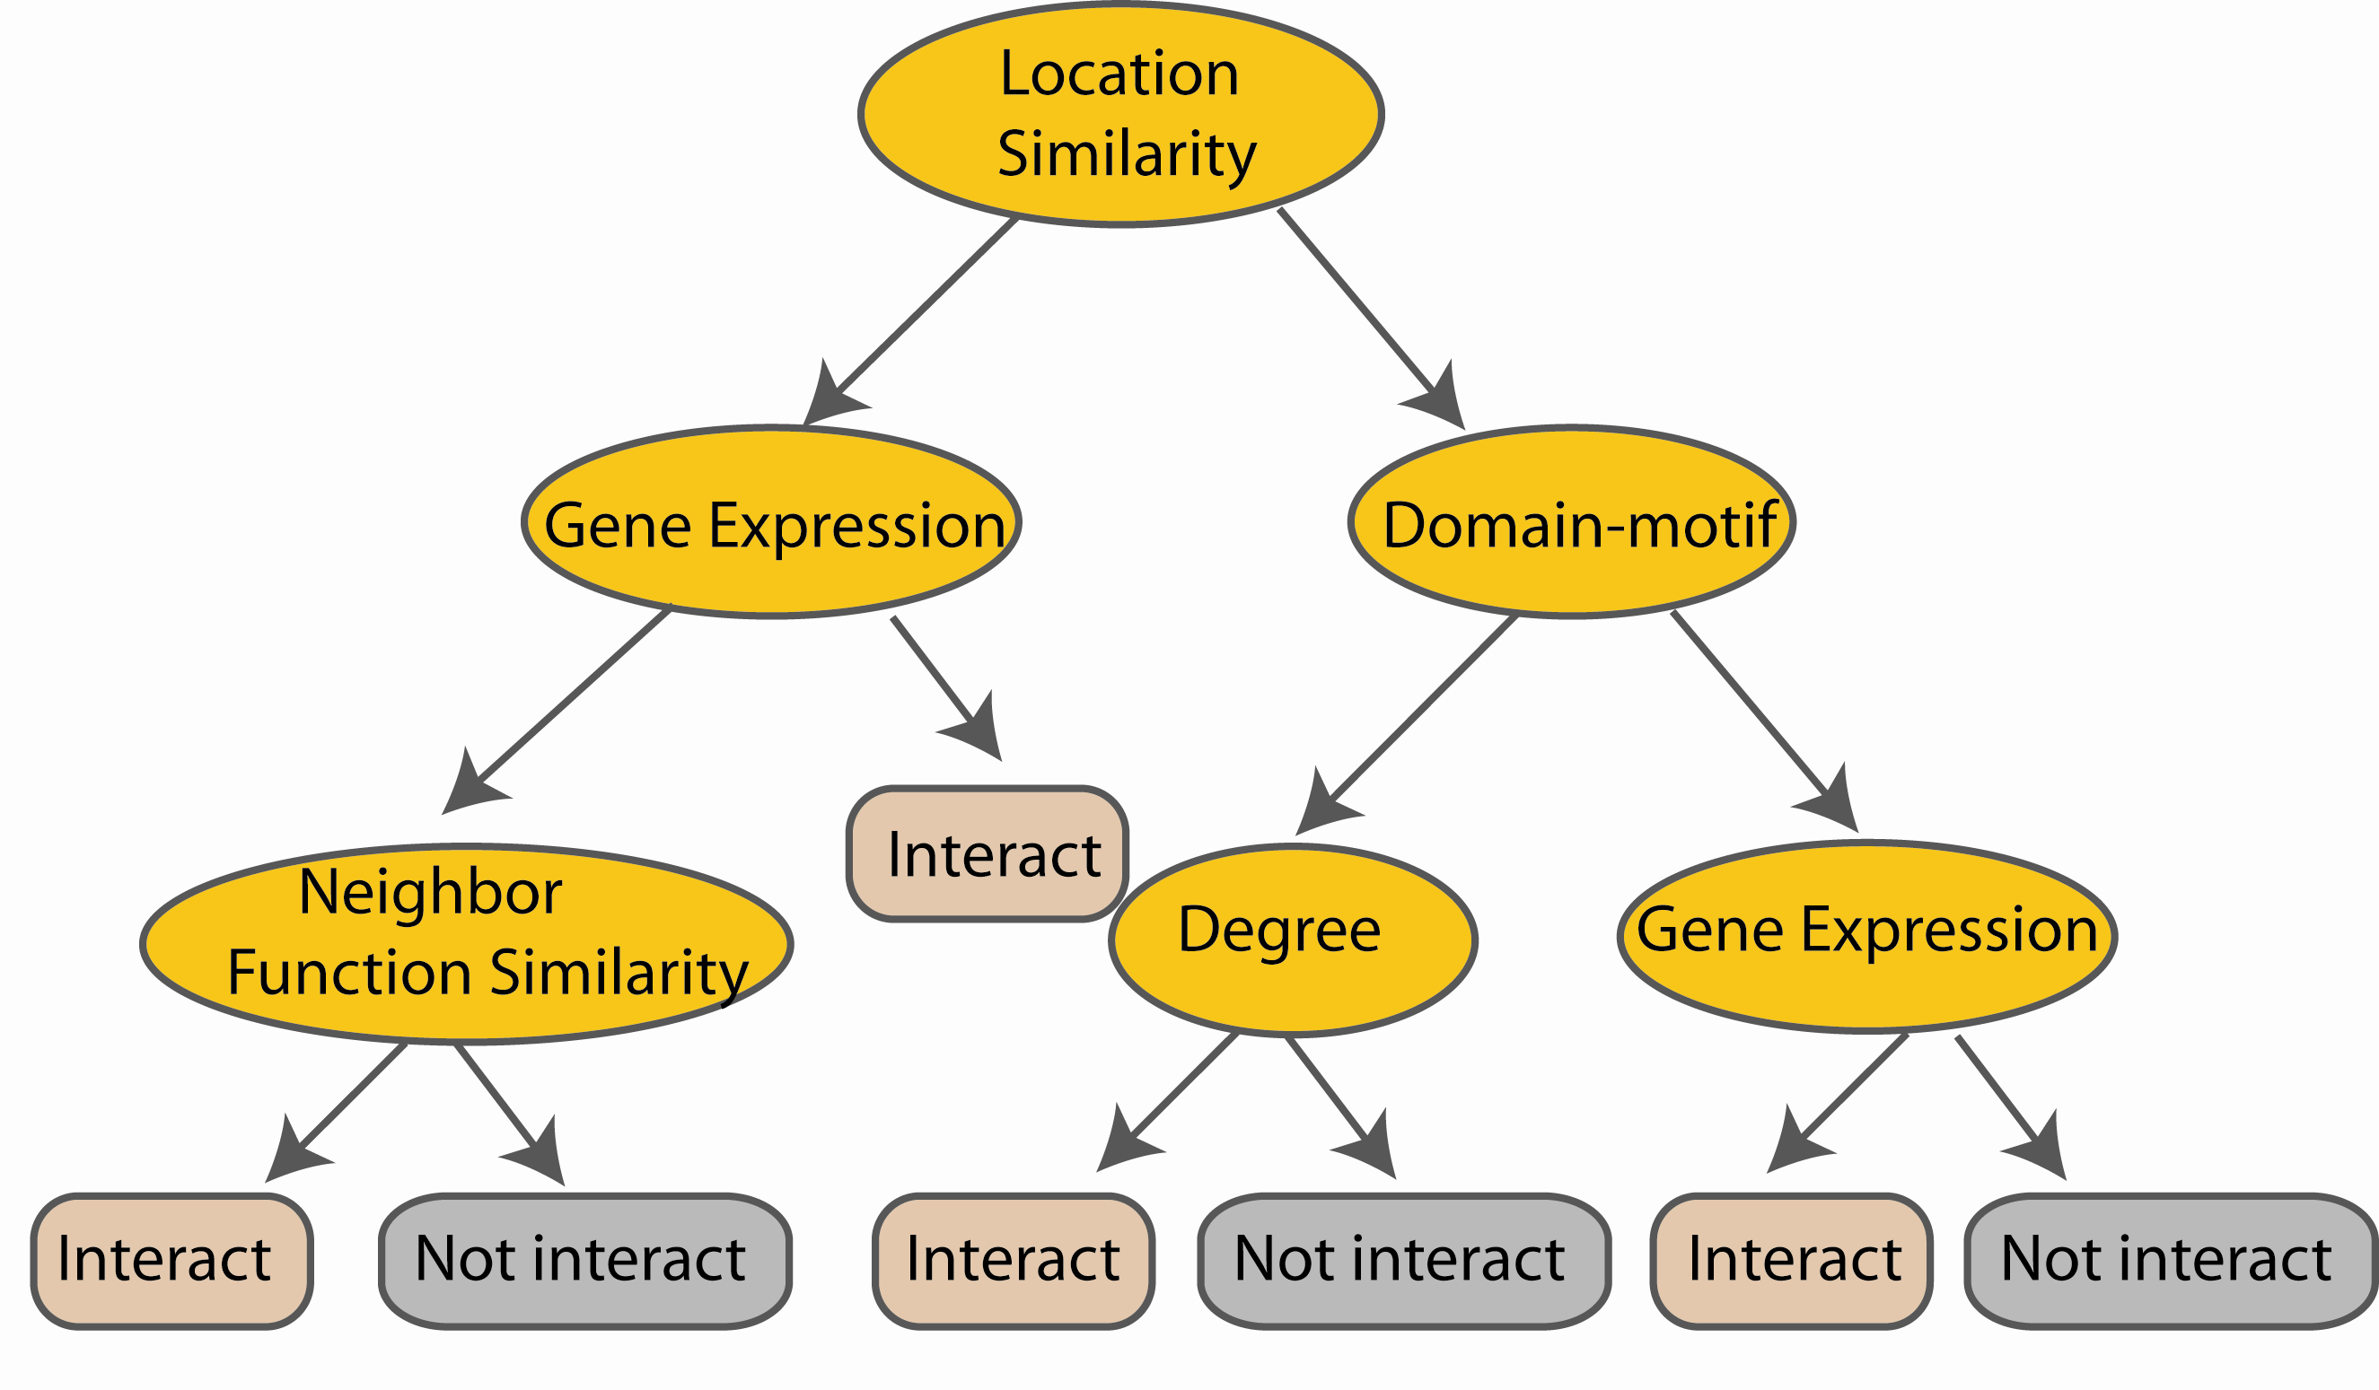
Bagging
Construct a decision tree
M predictors
N individuals
....…
Notes:
From eachd descision tree .. In spliting the nodes, the Gini Gain is employed

Slide 88

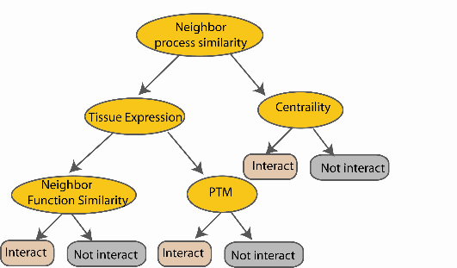
Bagging
Create decision tree
from each bootstrap sample
M predictors
N individuals
....…
....…

Slide 89
Bagging
Create decision tree
from each bootstrap sample
M predictors
N individuals
Take he majority vote
....…
....…

Slide 90
Mari kita coba di R
Bandingkan performa tree (pohon tunggal) dengan bagging….

Slide 91
Data diadopsi dari https://archive.ics.uci.edu/ml/datasets/ionosphere
Data dan program bisa didownload pada https://github.com/bagusco/tadulako
34 prediktor

Slide 92
Alur Analisis
Tree
Training Set (70%)
Bagging
Baca Data
Bagi data secara acak
Testing Set (30%)
Diprediksi
Dibanding-kan

Slide 93
Menyiapkan data
#membaca data
alamat <- "D:/"
ion <- read.csv(paste0(alamat,"Ionosphere_ok.csv"))[,-1]
#membagi dataset menjadi dua dataset
library(caret)
set.seed(100)
idx <- createDataPartition(ion$Class, p=0.7, list=FALSE)
train <- ion[idx,]
test <- ion[-idx,]

Slide 94
Tree dan prediksinya
#membuat pohon klasifikasi dan memprediksi data testing
library(rpart)
mod.tree <- rpart(Class~., data=train, method="class")
prob <- predict(mod.tree, test)[,2]
pred.tree <- as.factor(ifelse(prob>.5,"good","bad"))

Slide 95
Bagging dan prediksinya
#bagging dan memprediksi data testing
k<-50
prediksi <- matrix(NA,nrow(test),k)
for(i in 1:k) {
resample <- sample(1:nrow(train), replace=TRUE)
contoh.boot <- train[resample,]
tree <- rpart(Class~., data=contoh.boot, method="class")
prob <- predict(tree, test)[,2]
prediksi[,i] <-ifelse(prob<0.5, 0, 1)
}
vote1 <- apply(prediksi,1,sum)
pred.bag <- as.factor(ifelse(vote1 < k/2, "bad", "good"))

Slide 96
Membandingkan antara kelas prediksi dan aktual
library(caret)
kinerja.tree <- confusionMatrix(pred.tree,test$Class,positive = "good")
kinerja.bagging <- confusionMatrix(pred.bag,test$Class,positive = "good")
kinerja.tree
kinerja.bagging

Slide 97
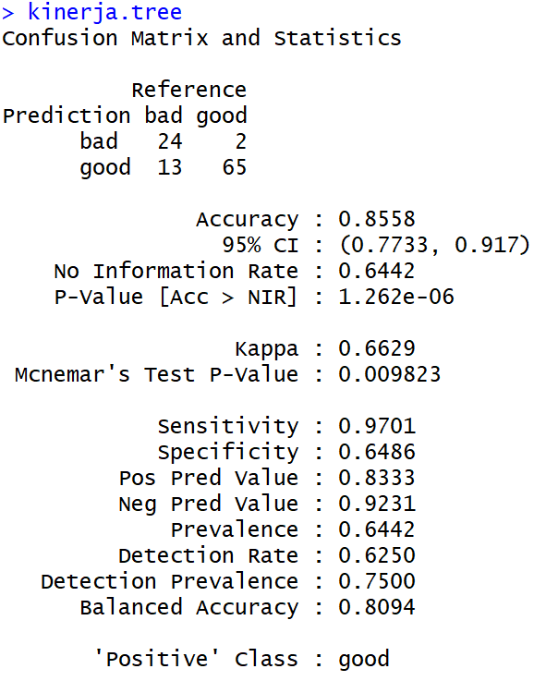
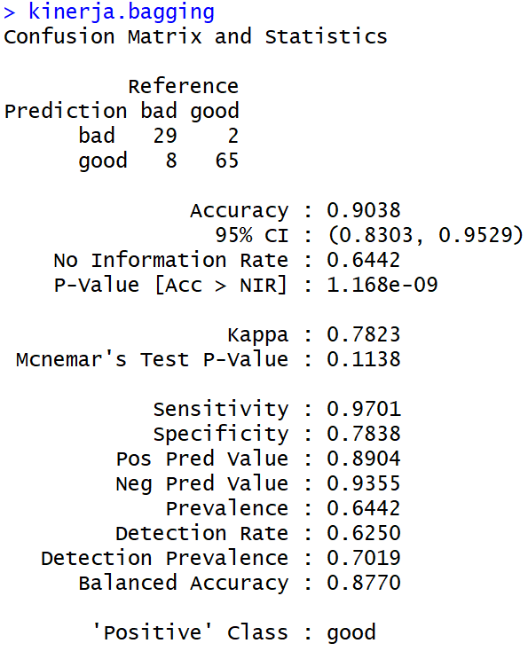

Slide 98
Random Forest

Slide 99
Prinsip Dasar
Breiman L (2001). "Random Forests". Machine Learning. 45 (1): 5–32
Prinsipnya serupa dengan bagging yaitu bekerja dengan subset dari data.
Perbedaan dengan bagging, RF juga melakukan subset terhadap variabel input, tidak hanya subset pengamatan.

Slide 100
Random Forest
Pohon yang dihasilkan akan memiliki diversity yang lebih tinggi dibandingkan bagging.
ada yang pendek ada yang tinggi, ada yang rindang ada yang menjulang
Dalam beberapa studi empirik, hasilnya lebih baik dibandingkan bagging.
Pengambilan kesimpulan ditentukan berdasarkan majority vote.

Slide 101
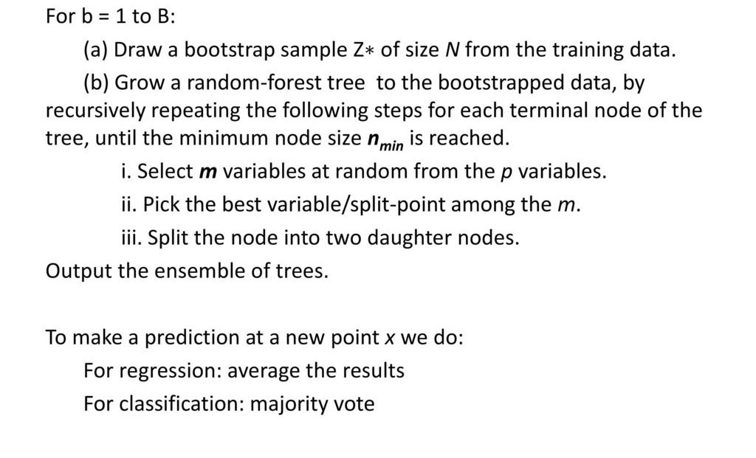
Algoritma

Slide 102
Mari kita coba di R
Bandingkan performa tree (pohon tunggal) dengan bagging dan random forest….

Slide 103
Alur Analisis
Tree
Training Set (70%)
Bagging
Baca Data
Bagi data secara acak
Random Forest
Testing Set (30%)
Diprediksi
Dibanding-kan

Slide 104
#pemodelan random forest dan memprediksi data testing
library(randomForest)
model.forest <- randomForest(Class~.,data=train, importance=TRUE, ntree=200, mtry=3)
pred.rf <- predict(model.forest, test)
kinerja.rf <-confusionMatrix(pred.rf, test$Class, positive = "good")
kinerja.rf

Slide 105
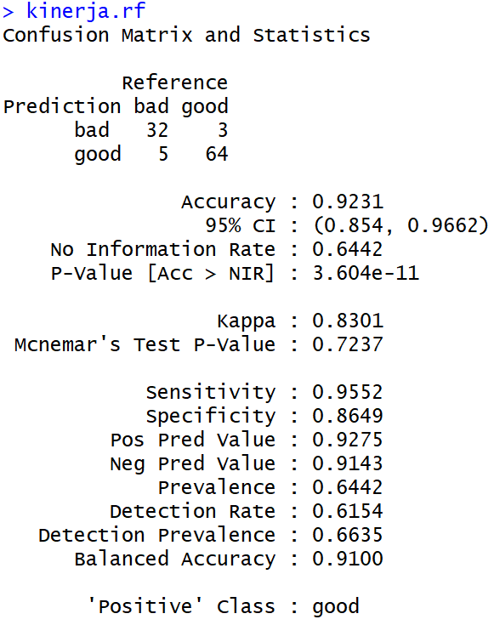

Slide 106
Boosting

Slide 107
Prinsip Dasar
Prosesnya iteratif
Melihat kesalahan dari pengklasifikasi awal, dan kemudian membuat pengklasifikasi baru pada iterasi berikutnya yang focus pada amatan yang salah klasifikasi
Model yang baru tergantung pada model sebelumnya
Ide utama: memberi bobot lebih besar pada amatan yang “sulit diduga” (yaitu amatan yang salah klasifikasi pada iterasi sebelumnya)

Slide 108
An iterative procedure to adaptively change distribution of training data by focusing more on previously misclassified records
Initially, all 𝑁records are assigned equal weights
Unlike bagging, weights may change at the end of a boosting round
Different implementations vary in terms of (1) how the weights of the training examples are updated and (2) how the predictions are combined

Slide 109
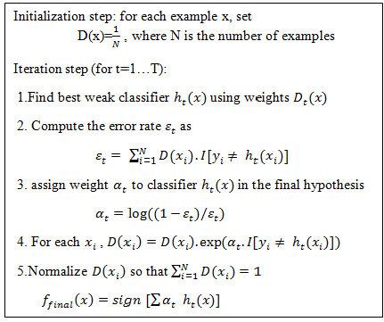
Algoritma

Slide 110
Mari kita coba di R
Bandingkan performa tree (pohon tunggal) dengan bagging, random forest, dan boosting….

Slide 111
Alur Analisis
Tree
Training Set (70%)
Bagging
Random Forest
Baca Data
Bagi data secara acak
Boosting
Testing Set (30%)
Diprediksi
Dibanding-kan

Slide 112
#menjalankan algoritma boosting dan menilai kinerjanya
library(ada)
model.boost <- ada(Class~.,data=train,type="discrete")
pred.boost <- predict(model.boost,test,type="vector")
kinerja.boosting <- confusionMatrix(pred.boost, test$Class, positive = "good")
kinerja.boosting

Slide 113
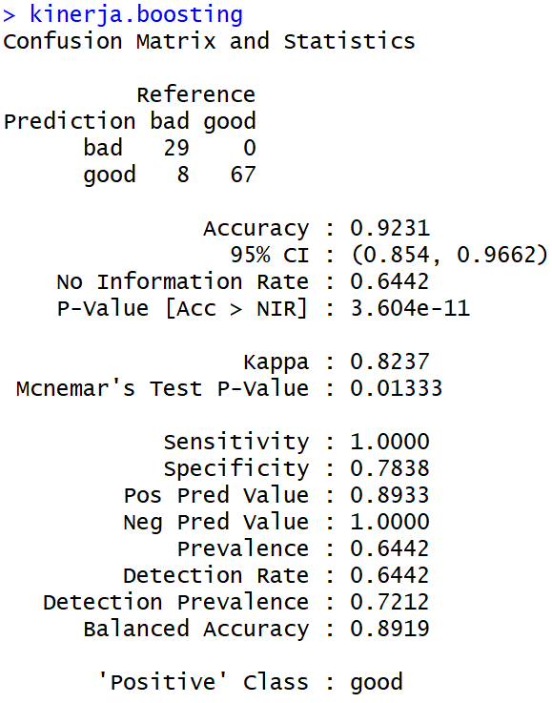

Slide 115
Apa itu Data dengan Kelas Tak Seimbang?
Data dengan kelas tidak seimbang merujuk pada situasi dimana keberadaan amatan dari masing-masing kelas timpang jumlahnya.
Sebagai contoh, kita barangkali memiliki 1000 buah amatan dimana kelas pertama sebanyak 800 amatan dan kelas kedua sebanyak 200 amatan, atau dengan rasio 4:1. Situasi lain dapat saja terjadi dengan ketimpangan yang jauh lebih tinggi.

Slide 116
Ketakseimbangan adalah masalah yang umum ditemui
Data dengan kelas yang tidak seimbang jumlahnya merupakan masalah yang umum dijumpai.
Kasus kredit macet… non-performing loan hanya sekitar 2%-3%
Penawaran produk melalui telepon… yang merespon positif tidak lebih dari 1%
Kejadian terjangkitnya penyakit tertentu di masyarakat… sangat kecil proporsinya
Kelas yang memiliki proporsi yang sedikit disebut sebagai kelas “minoritas”, sedangkan kelas yang proporsinya dominan disebut kelas “mayoritas”.

Slide 117
Accuracy Paradox
Bayangkan kita punya data dimana perbandingan banyaknya amatan antara kelas 0 dan kelas 1 adalah 95:5
Jika kita memperoleh model, dan dugaan dari model tersebut menghasilkan prediksi kelas 0 untuk semua amatan.
Akurasinya 95%....
Tapi model itu gagal memprediksi dengan benar satupun amatan dari kelas minoritas.

Slide 118
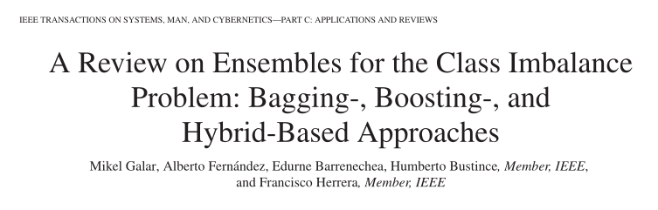
M. Galar, A. Fernandez, E. Barrenechea, H. Bustince and F. Herrera, "A Review on Ensembles for the Class Imbalance Problem: Bagging-, Boosting-, and Hybrid-Based Approaches," in IEEE Transactions on Systems, Man, and Cybernetics, Part C (Applications and Reviews), vol. 42, no. 4, pp. 463-484, July 2012.

Slide 119
Beberapa pilihan
Over-Bagging, gabungan antara oversampling dan Bagging
Under-Sampling, gabungan antara undersampling dan Bagging
EasyEnsemble , kombinasi undersampling dan Boosting
RUSBoost, kombinasi undersampling dan Boosting
dll

Slide 120
Undersampling dan Oversampling
undersampling
oversampling
ambil sebagian
ambil semua
ambil semua
duplikasi random

Slide 121
Under/Over-Bagging
Data Training
Random under/over sampling
Random under/over sampling
Random under/over sampling
Random under/over sampling
Subset #1
Subset #2
Subset #3
Subset #k
…
Model Klasifikasi #1
Model Klasifikasi #2
Model Klasifikasi #3
…
Model Klasifikasi #k
Majority Vote

Slide 122
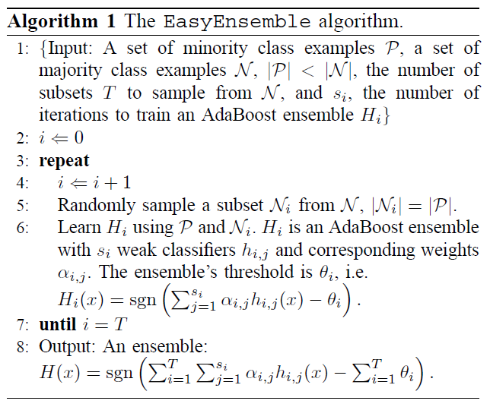
EasyEnsemble
Liu, X. Y., Wu, J., & Zhou, Z. H. (2009). Exploratory undersampling for class-imbalance learning. IEEE Transactions on Systems, Man, and Cybernetics, Part B (Cybernetics), 39(2), 539-550.

Slide 123
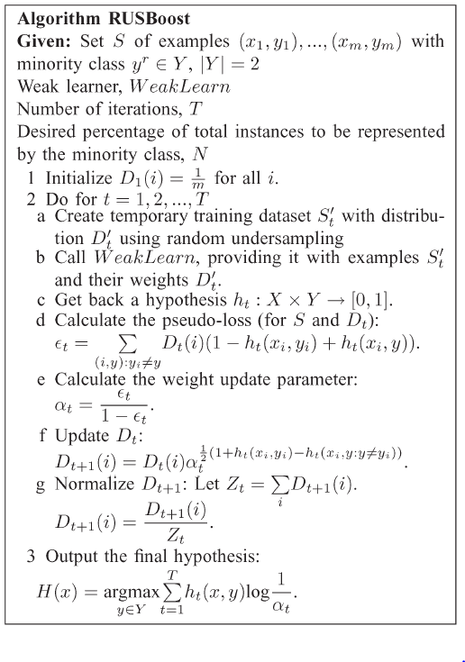
RUS-Boost
Seiffert, C., Khoshgoftaar, T. M., Van Hulse, J., & Napolitano, A. (2010). RUSBoost: A hybrid approach to alleviating class imbalance. IEEE Transactions on Systems, Man, and Cybernetics-Part A: Systems and Humans, 40(1), 185-197.

Slide 124
Terima Kasih

